Slide 2
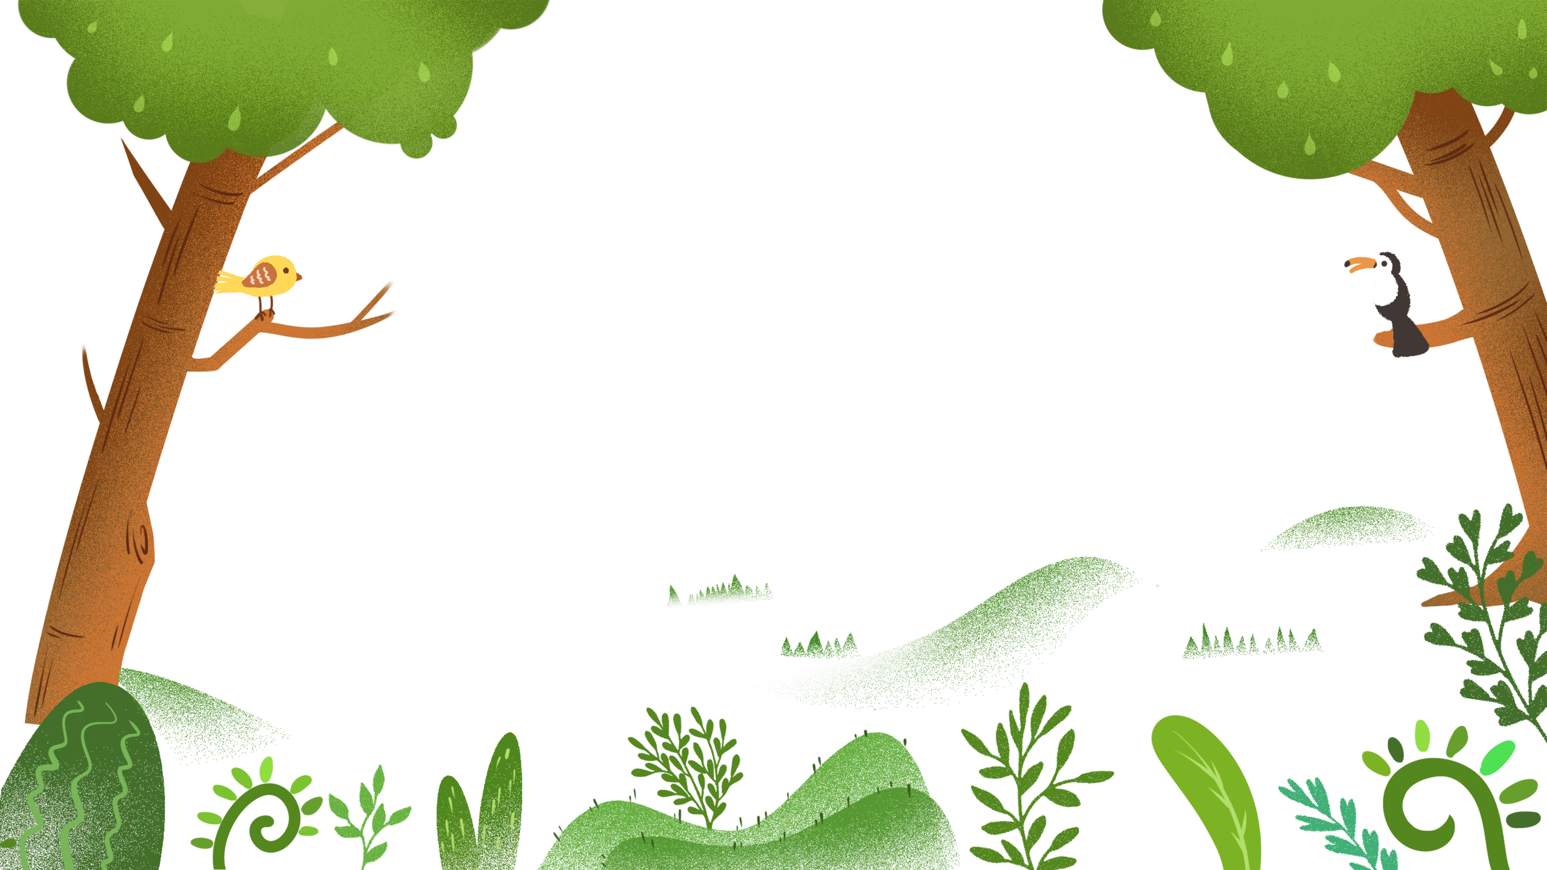



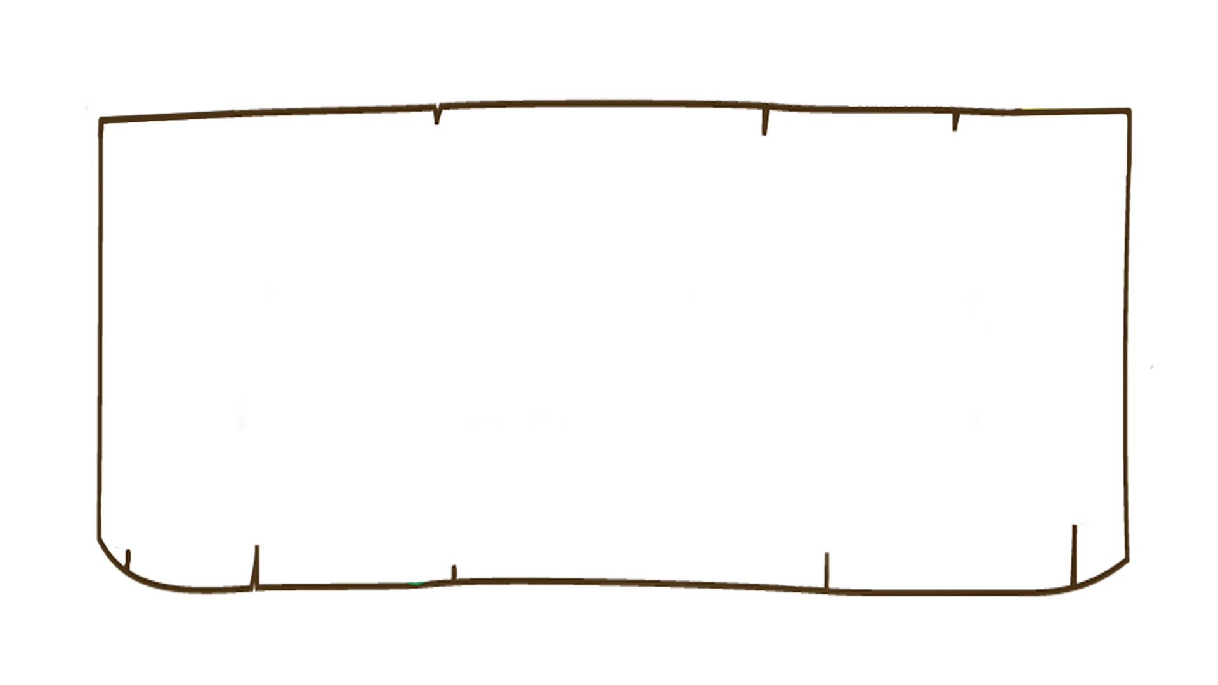




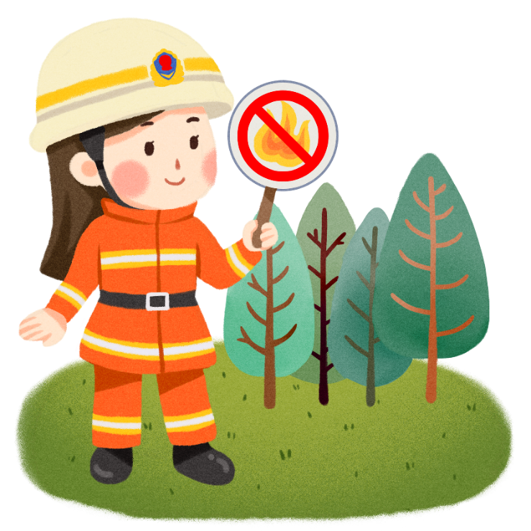
Trang 77

Slide 3

- Lập kế hoạch chăm sóc, bảo vệ cảnh quan thiên nhiên của nhóm mình.
- Triển khai được các hoạt động theo kế hoạch đề cùng chăm sóc, bảo vệ một cảnh quan thiên nhiên.
- Rèn luyện và phát triển kĩ năng nghe – nói góp phần phát triển năng lực ngôn ngữ.
- Tự rèn luyện kĩ năng lập kế hoạch, qua đó góp phần phát triển năng lực thiết kế và tổ chức hoạt động.

Slide 4


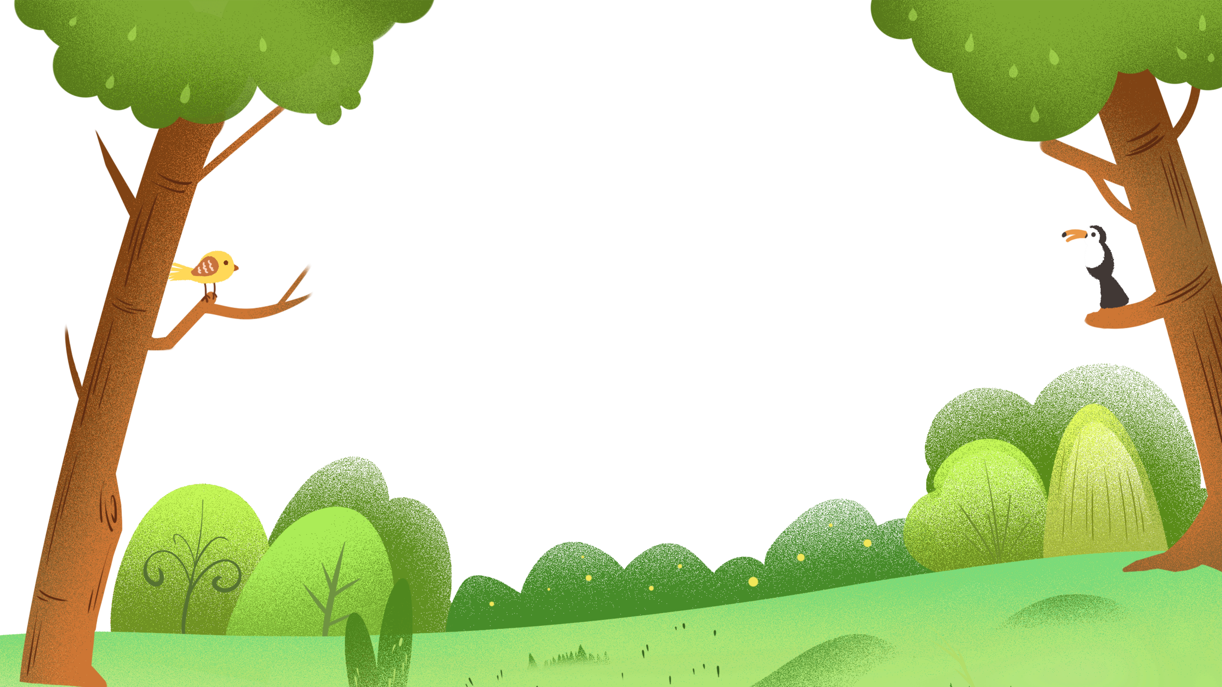


MĂNG NON – TÀI LIỆU TIỂU HỌC
Mời truy cập: MĂNG NON- TÀI LIỆU TIỂU HỌC | Facebook
SĐT ZALO : 0382348780 - 0984848929

Slide 5

Bài hát nói về điều gì?
MĂNG NON – TÀI LIỆU TIỂU HỌC
Mời truy cập: MĂNG NON- TÀI LIỆU TIỂU HỌC | Facebook
SĐT ZALO : 0382348780 - 0984848929

Slide 6


Slide 7


MĂNG NON – TÀI LIỆU TIỂU HỌC
Mời truy cập: MĂNG NON- TÀI LIỆU TIỂU HỌC | Facebook
SĐT ZALO : 0382348780 - 0984848929

Slide 8
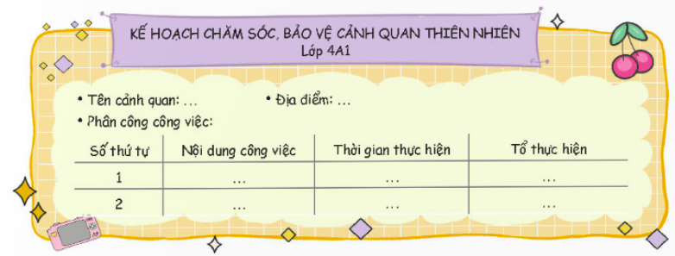
Đề xuất các hoạt động có thể làm để chăm sóc, bảo vệ cảnh quan thiên nhiên: thu gom và phân loại rác thải; chăm sóc cây xanh; đặt bảng chỉ dẫn vị trí để thùng rác;...
Lập bảng kế hoạch phân công công việc cho từng tổ:

Slide 9

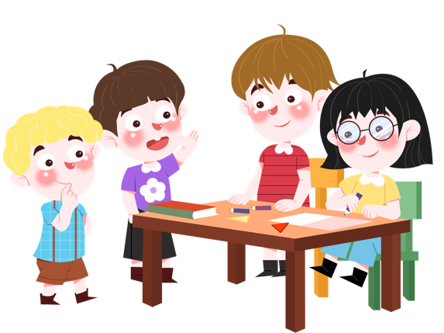
Thảo luận nhóm 4
+ Xem lại bản thiết kế.
+ cho ý kiến đề xuất về những nội dung cần điều chỉnh của bản thiết kế cho phù hợp với thực tế.
+ Xây dựng kế hoạch. Phân công nhiệm vụ cụ thể từng thành viên.

Slide 10


Slide 11

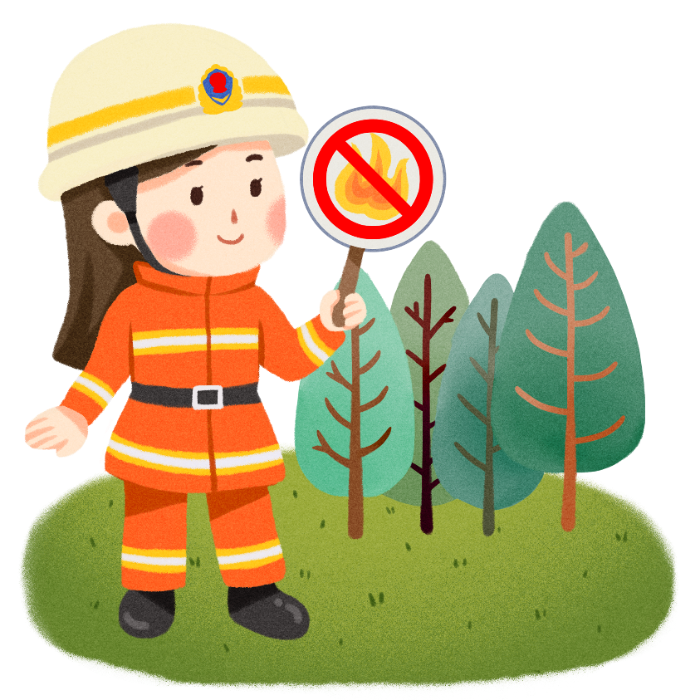
Các nhóm tổ bắt tay nhau thể hiện tinh thần sẵn sàng tham gia buổi lao động chăm sóc cảnh quan.

Slide 12


MĂNG NON – TÀI LIỆU TIỂU HỌC
Mời truy cập: MĂNG NON- TÀI LIỆU TIỂU HỌC | Facebook
SĐT ZALO : 0382348780 - 0984848929

Slide 13
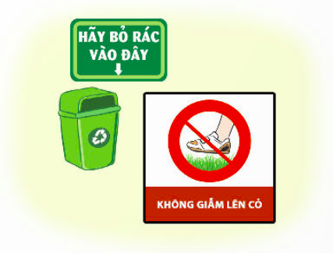
- Xây dựng ý tưởng để chuẩn bị cho kế hoạch:
+ Làm biển báo, bảng nhắc nhở nội quy, quy định bảo vệ không gian công cộng.
+ Làm bảng chỉ dẫn nơi để thùng rác và nhà vệ sinh.
+ Làm các chậu trồng hoa từ nguyên liệu tái chế, ươm trồng cây con, cây hoa để đưa đến địa điểm cần chăm sóc.
+ Chuẩn bị túi đựng rác và nhãn rác để thực hiện phân loại rác....

Slide 14

Lưu ý một số quy tắc an toàn trong khi sử dụng các công cụ lao động.
Không đùa giỡn tránh gây thương tích
Làm việc cẩn thận, an toàn

Slide 15

Hãy sáng tạo thông điệp kêu gọi cộng đồng chung tay bảo vệ cảnh quan thiên nhiên, bảo vệ môi trường.

Slide 16
Mỗi người chúng ta hãy chọn một việc làm phù hợp để chung tay chăm sóc và bảo vệ cảnh quan thiên nhiên. Ngoài ra, chúng ta cũng cần tuyên truyền cho những người xung quanh về ý thức giữ gìn cảnh quan xanh, sạch, đẹp.

Slide 17


Slide 18
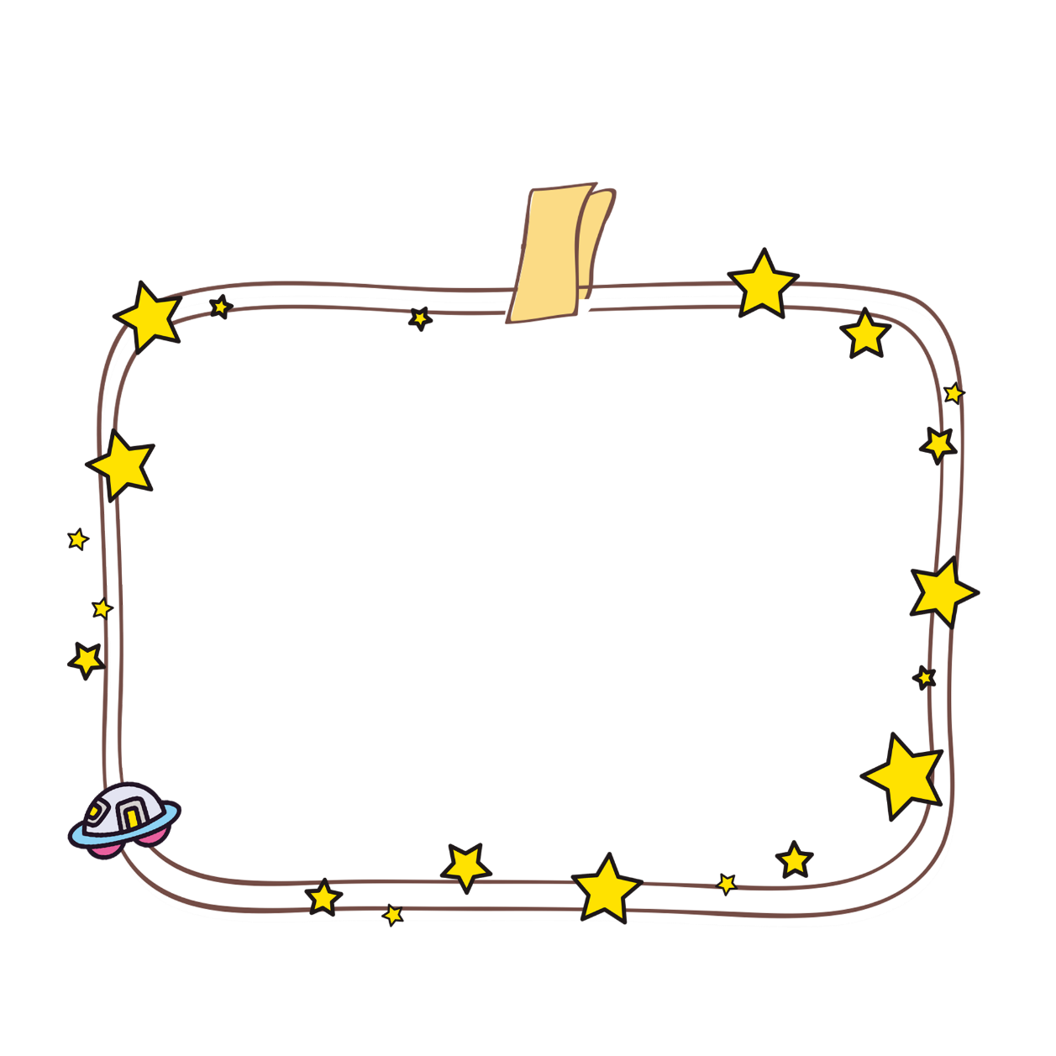
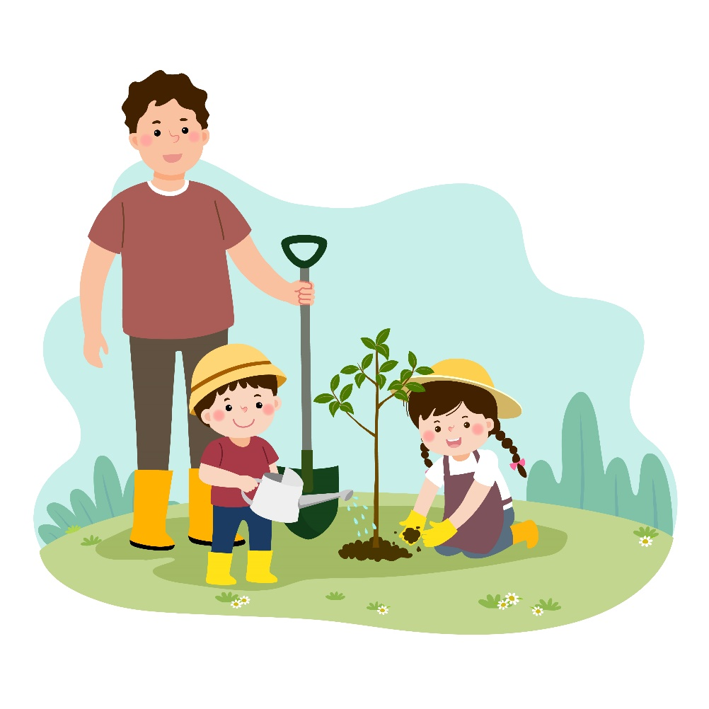
Chia sẻ thông điệp bảo vệ cảnh quan thiên nhiên và môi trường với người thân.

Slide 19


